Slide 1
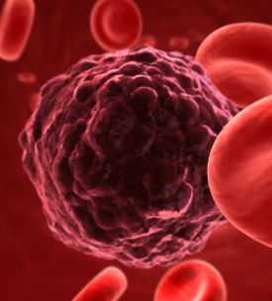
ΘΕΡΑΠΕΙΑ ΚΑΡΚΙΝΟΥ ΜΕ ΙΟΝΤΑ C
Σταματόπουλος Ν. Αθανάσιος
Επιβλέπων: Αν. Καθ. Τσιπολίτης Γεώργιος

Slide 2
ΠΕΡΙΕΧΟΜΕΝΑ
Ελαστική Κρούση
Απώλεια Ενέργειας Φορτισμένου Σωματιδίου
Εμβέλεια
Καμπύλες Bragg
Αλ/ση ιόντων με βιολογικούς ιστούς
Γιατί ιόντα?
Γιατί ιόντα C?
Πρώτες θεραπείες με επιταχυντές
Εγκαταστάσεις
Ας μιλήσουν τα γεγονότα…
Βιβλιογραφία

Slide 3
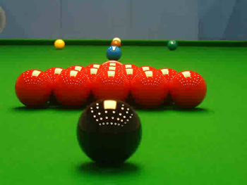
ΕΛΑΣΤΙΚΗ ΚΡΟΥΣΗ

Slide 4
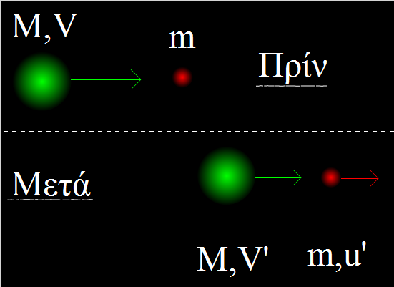

Slide 6
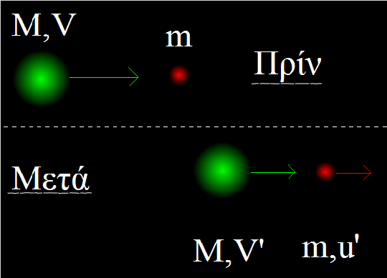
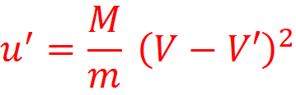
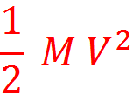
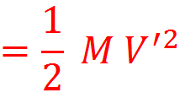
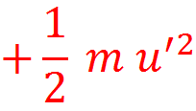
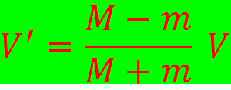
Α.Δ.Ο.: MV = MV’ + mu’
Α.Δ.Ε.:
Αντικαθιστώντας…

Slide 7
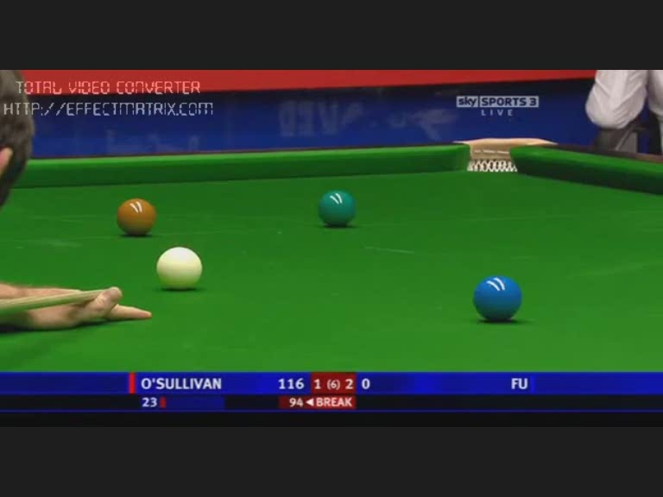

Slide 8
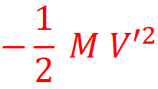
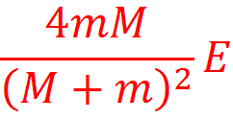
Ενέργεια που μεταφέρεται στο σώμα m
Q = E – E’ =
Πράξεις… Q =
Για Μ=m Q = E

Slide 9
ΠΑΡΑΔΕΙΓΜΑ
Για πρωτόνιο 10 MeV , κατά την κρούση με ατομικό ηλεκτρόνιο
Q/E = 0.22%

Slide 10
ΑΠΩΛΕΙΑ ΕΝΕΡΓΕΙΑΣ ΦΟΡΤΙΣΜΕΝΩΝ ΣΩΜΑΤΙΔΙΩΝ

Slide 11
Διέλευση φορτισμένων σωματιδίων στην ύλη [1]
Απώλεια Αλλαγή
Ενέργειας Τροχιάς
Σκεδάσεις
Ατομικά Πυρήνας
Ηλεκτρόνια

Slide 12


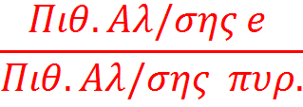
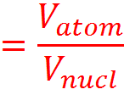

ΠΙΘΑΝΟΤΗΤΕΣ…
Ακτίνα ατόμου:
Ακτίνα πυρήνα:

Slide 13
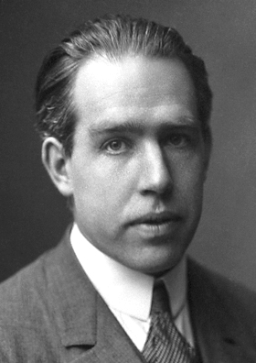
ΚΛΑΣΙΚΟΣ ΥΠΟΛΟΓΙΣΜΟΣ BOHR
Ο Δανός Niels Bohr (Nobel Φυσικής 1922)
μελέτησε την απώλεια ενέργειας φορτισμένων κατά την διέλευσή τους στην ύλη…

Slide 14
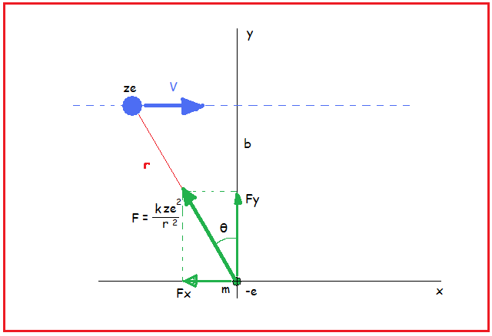
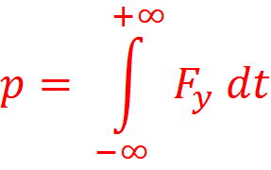
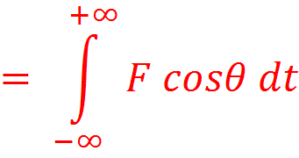
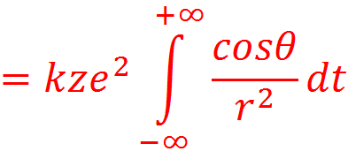
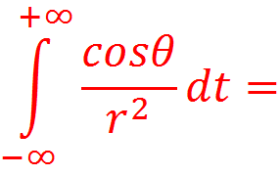
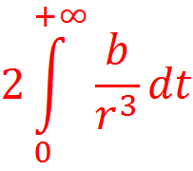
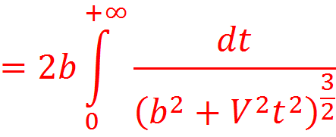
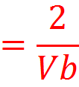
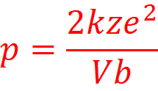
Τελικά

Slide 15
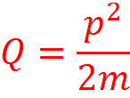
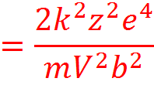



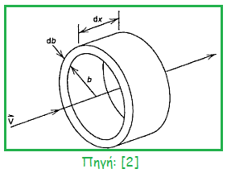
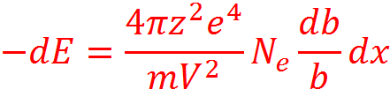
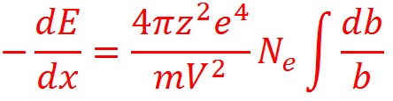
Μεταφερόμενη ενέργεια στο ηλεκτρόνιο
Διέλευση μέσα στην ύλη

Slide 17

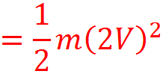


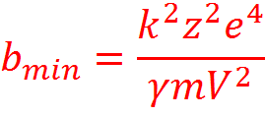
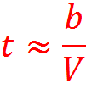

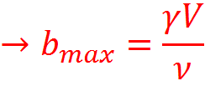

Τα ηλεκτρόνια «περιστρέφονται»…
Συχνότητα περιστροφής ν Περίοδος τ
Χρόνος αλ/σης ---->
Πρέπει

Slide 18
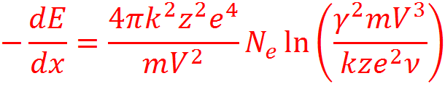

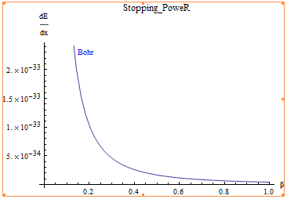
ΚΛΑΣΙΚΗ ΕΞΙΣΩΣΗ BOHR

Slide 19
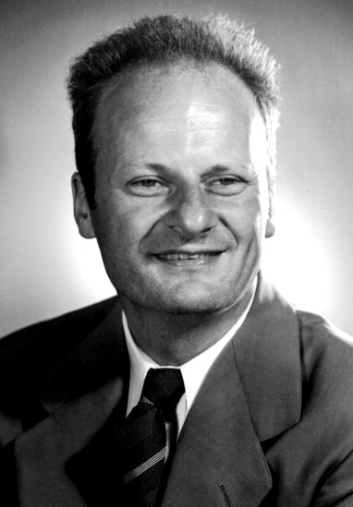
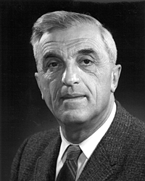
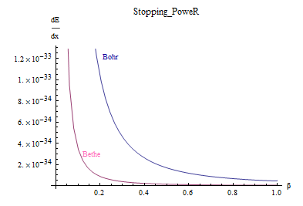
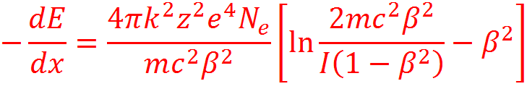
BETHE-”BLOCH”
Κβαντομηχανικές διορθώσεις…
Nobel 1967 και 1952 αντίστοιχα

Slide 20
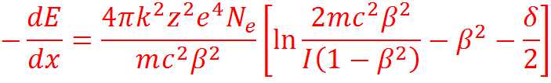
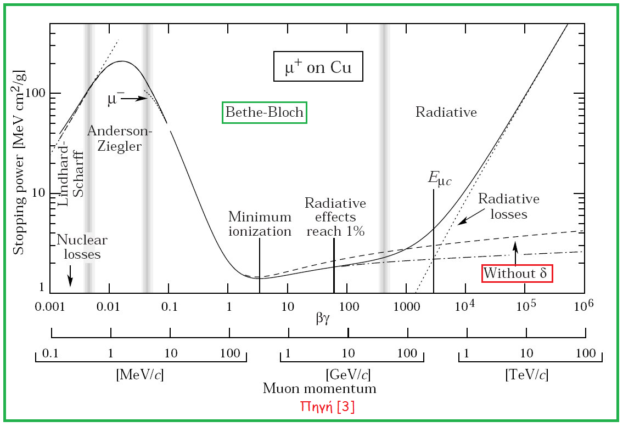
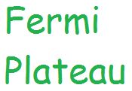

ΤΕΛΙΚΟΣ ΤΥΠΟΣ

Slide 21
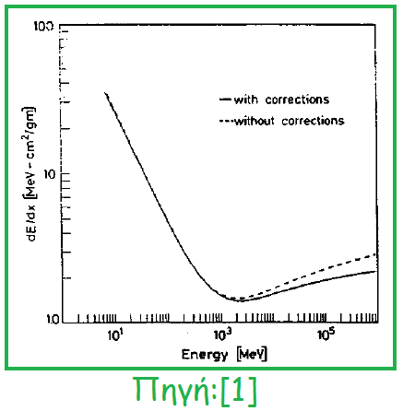
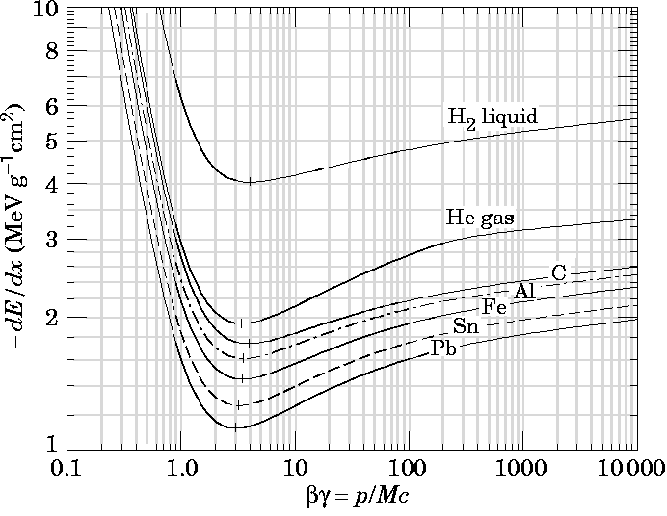
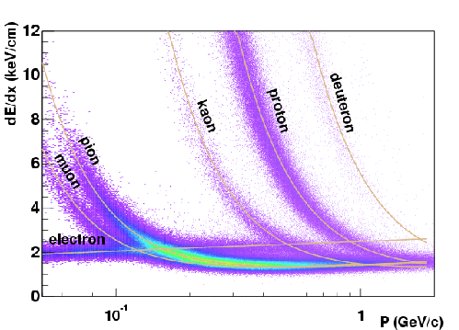
Minimum Ionizing
Particle

Slide 22

ΕΜΒΕΛΕΙΑ-RANGE
Τα φορτισμένα σωματίδια χάνουν ένα μέρος της ενέργειάς τους κατά το πέρασμά τους μέσα από την ύλη…
Λογικό Ερώτημα: Πόσο μακριά μπορούν να «ταξιδέψουν»...

Slide 23
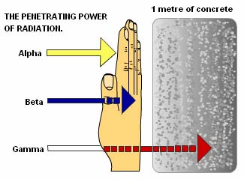
ΕΜΒΕΛΕΙΑ ΦΟΡΤΙΣΜΕΝΟΥ ΣΩΜΑΤΙΔΙΟΥ

Slide 24
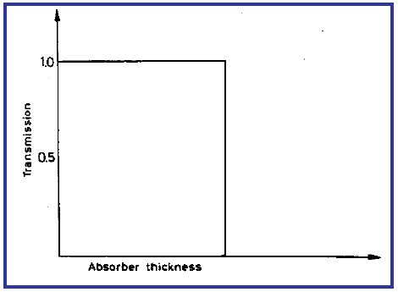
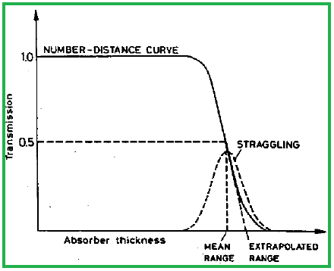
Αναμένεται…
Τελικά…
Πηγή:[1]

Slide 25
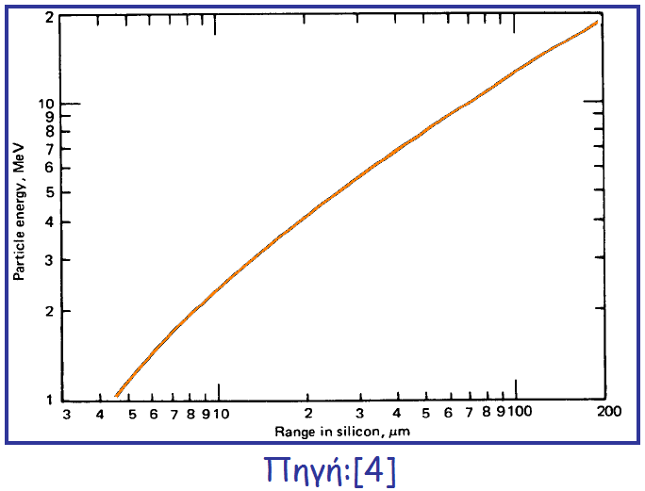

Slide 26
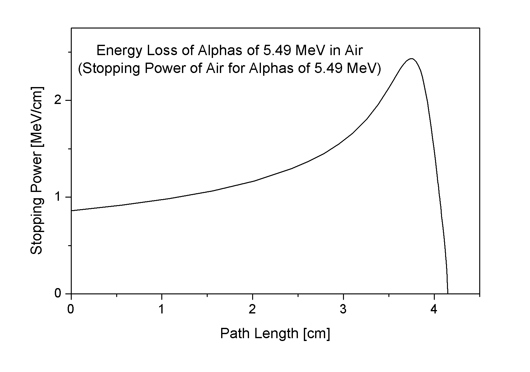
Αυτό που μας πρακτικά μας ενδιαφέρει είναι η σχέση μεταξύ απώλειας ενέργειας και βάθους…

Slide 27



Slide 28


Slide 29

ΑΛ/ΣΗ ΙΟΝΤΩΝ ΜΕ ΤΗΝ ΥΛΗ

Slide 30

ΜΗΧΑΝΙΣΜΟΙ ΑΛ/ΣΗΣ ΣΤΗΝ ΕΜΒΙΑ ΥΛΗ

Slide 31



ΡΑΔΙΟΛΥΣΗ ΤΟΥ ΝΕΡΟΥ [6,7]
ΤΟΞΙΚΟ
ΕΛΕΥΘΕΡΗ ΡΙΖΑ

Slide 32


ΑΛ/ΣΗ ΜΕ ΒΙΟΛΟΓΙΚΑ ΥΛΙΚΑ?

Slide 33


Slide 35

ΓΙΑΤΙ ΙΟΝΤΑ?

Slide 36


Slide 37


Slide 38

Πηγή[6]

Slide 39

ΓΙΑΤΙ ΙΟΝΤΑ ΑΝΘΡΑΚΑ? [7]
Το εργαστήριο GSI(Γερμανικό Εθνικό Εργαστήριο Βαρέων Ιόντων) ερεύνησε όλα τα ιόντα!!!
Ελαφρά σωματίδια Μικρότερη πιθανότητα καταστροφής της διπλής έλικας + σκεδάσεις.
Βαρέα σωματίδια Διάσπαση.
Και ο άνθρακας διασπάται…(10-C & 11-C)
Εκπομπή Εξαΰλωση PET-scan για «on-line» έλεγχο!!!

Slide 40


Slide 41





Slide 42

ΠΡΩΤΕΣ ΘΕΡΑΠΕΙΕΣ

Slide 43


1954, John H. Lawrence, Berkeley, California (Enrico Fermi Award, 1983)
1ος ασθενής:1961 (Harvard’s Cyclotron)

Slide 44
ΣΥΓΧΡΟΝΑ ΕΡΓΑΣΤΗΡΙΑ
HIMAC, Ιαπωνικός Ιατρικός Επιταχυντής Βαρέων Ιόντων- 3795 ασθενείς
GSI, διαθέτει το καλύτερο σύστημα ελέγχου!
Θέση της δέσμης: ~100μsec
Ισχύς δέσμης: ~10μsec
Απόκλιση από τον προγραμματισμό >2%
Διακοπή σε χρόνο ~5msec
ACE@CERN

Slide 45
Λόγω της ευαισθησίας της θέσης, προτιμάται για θεραπεία εγκεφαλικών και αυχενικών καρκίνων αποτελεσματικότερη ακινησία.
Τυπική Θεραπεία: 20 ημίωρες ακτινοβολήσεις επί 20 συνεχείς ημέρες.
Κόστος:~20,000€, στα ίδια πλαίσια με «συμβατικές» μεθόδους.
Επιτυχία:~90%
Συνολικά ~25,000 πλήρως θεραπευμένοι ασθενείς.

Slide 46

ΕΓΚΑΤΑΣΤΑΣΕΙΣ
Επιταχυντής…

Slide 47

Τράπεζα ακινησίας

Slide 48
ΤΙ ΑΚΡΙΒΩΣ ΣΥΜΒΑΙΝΕΙ?

Slide 49



Slide 50


Παράλυση δεξιάς πλευράς…
Μετά από την θεραπεία

Slide 51
ΒΙΒΛΙΟΓΡΑΦΙΑ
Techniques for nuclear and Particle Physics experiments, a how to Approach, William R. Leo
Atoms, Radiation and Radiation Protection, James E. Turner
Radiation, Detection and Measurements, Glenn Knoll
Measurement and Detection of Radiation, Nicholas Soulfanidis
Διαλέξεις Πανεπιστημίου Ιωαννίνων, Δημήτρης Εμφιετζόγλου
Διαλέξεις ΕΜΠ, Ιοντίζουσες Ακτινοβολίες, Αν. Καθ. Γεώργιος Τσιπολίτης
Ιοντίζουσες Ακτινοβολίες, Καθ. ΕΜΠ Γαζής Ευάγγελος
Σημειώσεις ΕΜΠ, ΣΗΜΜΥ, Κ. Νίκήτα
Charged Particle and Photon Interactions with Matter, A.Mozumder & Y. Hatano

Slide 52










«Κάλλιον του Θεραπεύειν, το Προλαμβάνειν»

Slide 53


